Slide 1
Сравнение Операторов “EXCEPT” и “NOT EXISTS”
(с акцентом на проблему “NOT IN” и “NULL”)
Миа Музамил А.
91 группа

Slide 2
При разработке SQL-запросов очень часто возникает задача поиска строк, отсутствующих в другом наборе данных. Для решения подобных задач используются различные подходы:
EXCEPT; (или MINUS в Oracle)
NOT EXISTS;
NOT IN.
LEFT JOIN ... WHERE ... IS NULL
> Особенно важной является проблема использования NOT IN при наличии значений NULL, поскольку это может привести к неожиданным результатам и логическим ошибкам.

Slide 3

Оператор EXCEPT
Оператор EXCEPT предназначен для получения строк, присутствующих в первом запросе и отсутствующих во втором.
Принцип работы:
Выполняется первый запрос.
Выполняется второй запрос.
Из результата первого запроса исключаются строки второго.
Особенности EXCEPT:
автоматически удаляет дубликаты;
корректно работает с NULL;
хорошо подходит для сравнения наборов данных;
поддерживается PostgreSQL и SQL Server;
отсутствует в MySQL.
PostgreSQL поддерживает EXCEPT ALL;
Microsoft SQL Server EXCEPT ALL не поддерживается.

Slide 4
Оператор NOT EXISTS
NOT EXISTS проверяет отсутствие строк во вложенном подзапросе.
Используется в коррелированных подзапросах.
Очень мощный потому что он работает как: ANTI JOIN
операция, которая возвращает строки из левой таблицы, для которых нет совпадений в правой.
Особенности :
реализует anti join;
хорошо оптимизируется;
корректно работает с NULL;
эффективно использует индексы;
поддерживается всеми современными СУБД.
Анализ плана
PostgreSQL:
строит hash-таблицу;
ищет совпадения;
исключает найденные строки.
Данный алгоритм очень эффективен на больших таблицах.

Slide 5
Недостатки NOT EXISTS
Более сложный синтаксис по сравнению с NOT IN
Коррелированные подзапросы труднее читать для новичков
На старых версиях СУБД мог работать медленно (но современные оптимизаторы решают эту проблему)

Slide 6
Оператор NOT IN
NOT IN проверяет отсутствие значения в наборе.
Главная проблема NOT IN связана с NULL.
Если во внутреннем запросе есть: NULL
результат может стать пустым.
Производительность: С подзапросами NOT IN заставляет PostgreSQL использовать неэффективные алгоритмы (например, последовательное сканирование). NOT EXISTS всегда генерирует более быстрый план выполнения.
Лучшая альтернатива
Использование NOT EXISTS или LEFT JOIN ... WHERE ... IS NULL.

Slide 7


Сравнение
Table: Type_equipment;
Table: Equipment;
SELECT DISTINCT TE.Name
FROM Type_equipment TE
WHERE NOT EXISTS (
SELECT 1 FROM Equipment E
WHERE E.typeID = TE.typeID AND E.InstallationDate >= CURRENT_DATE - INTERVAL '5 years')
ORDER BY TE.Name;

Slide 8
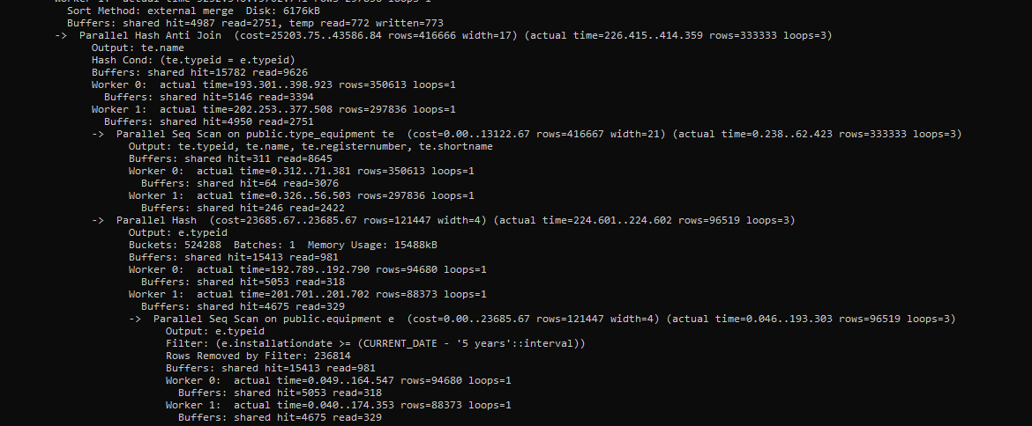

Сравнение
SELECT DISTINCT TE.Name
FROM Type_equipment TE
WHERE NOT EXISTS (
SELECT 1 FROM Equipment E
WHERE E.typeID = TE.typeID AND E.InstallationDate >= CURRENT_DATE - INTERVAL '5 years')
ORDER BY TE.Name;

Slide 9
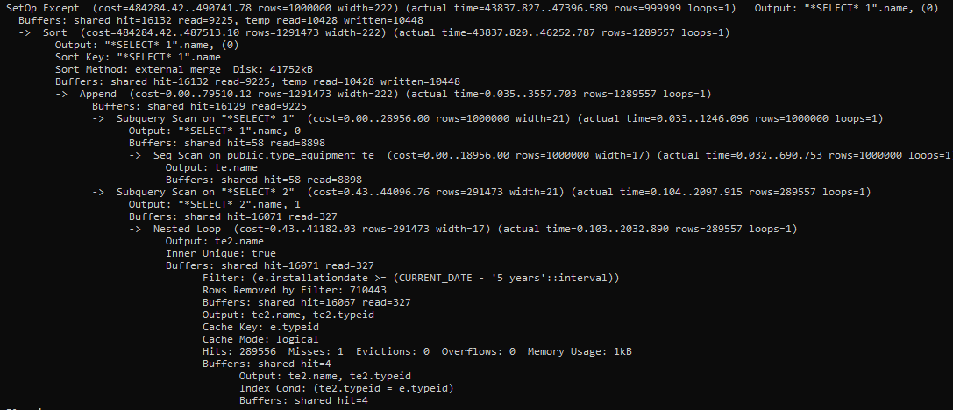
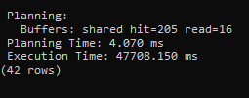
Сравнение
EXPLAIN ( ANALYZE, BUFFERS, VERBOSE)
SELECT TE.Name FROM Type_equipment TE
EXCEPT
SELECT TE2.Name FROM Type_equipment TE2 JOIN Equipment E ON E.typeID = TE2.typeID
WHERE E.InstallationDate >= CURRENT_DATE - INTERVAL '5 years'
ORDER BY Name;

Slide 10
Сравнение Plans
EXPLAIN ( ANALYZE, BUFFERS, VERBOSE)
SELECT DISTINCT TE.Name
FROM Type_equipment TE
WHERE TE.typeID NOT IN (
SELECT E.typeID FROM equipment E
WHERE E.InstallationDate >= CURRENT_DATE - INTERVAL '5 years' )
ORDER BY TE.Name;
Planning:
Buffers: Shared?? hit=?? Read=??
Planning Time: ????? Hours
Execution Time: ??????.?? Hours
(??? rows )

Slide 11
Сравнениe с индексами
CREATE INDEX idx_equipment_typeid_date ON Equipment (typeID, InstallationDate);
CREATE INDEX idx_type_equipment_name ON Type_equipment(Name);
SELECT DISTINCT TE.Name
FROM Type_equipment TE
WHERE NOT EXISTS (
SELECT 1 FROM Equipment E
WHERE E.typeID = TE.typeID AND E.InstallationDate >= CURRENT_DATE - INTERVAL '5 years')
ORDER BY TE.Name;
EXPLAIN ( ANALYZE, BUFFERS, VERBOSE)
SELECT TE.Name FROM Type_equipment TE
EXCEPT
SELECT TE2.Name FROM Type_equipment TE2 JOIN Equipment E ON E.typeID = TE2.typeID
WHERE E.InstallationDate >= CURRENT_DATE - INTERVAL '5 years'
ORDER BY Name;

Slide 12
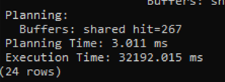
SELECT DISTINCT TE.Name
FROM Type_equipment TE
WHERE NOT EXISTS (
SELECT 1 FROM Equipment E
WHERE E.typeID = TE.typeID AND E.InstallationDate >= CURRENT_DATE - INTERVAL '5 years')
ORDER BY TE.Name;

Slide 13

EXPLAIN ( ANALYZE, BUFFERS, VERBOSE)
SELECT TE.Name FROM Type_equipment TE
EXCEPT
SELECT TE2.Name FROM Type_equipment TE2 JOIN Equipment E ON E.typeID = TE2.typeID
WHERE E.InstallationDate >= CURRENT_DATE - INTERVAL '5 years'
ORDER BY Name;

Slide 14
EXPLAIN ( ANALYZE, BUFFERS, VERBOSE)
SELECT DISTINCT TE.Name
FROM Type_equipment TE
WHERE TE.typeID NOT IN (
SELECT E.typeID FROM equipment E
WHERE E.InstallationDate >= CURRENT_DATE - INTERVAL '5 years' )
ORDER BY TE.Name;
Planning:
Buffers: Shared?? hit=?? Read=??
Planning Time: ????? Hours
Execution Time: ??????.?? Hours
(??? rows )

Slide 15
Выводы
Запрос | Время без индексов | Время с индексами
EXCEPT | 47.708 сек | 16.408 сек
NOT EXISTS | 10.302 сек | 32.192 сек
NOT IN | ???.?? сек | ???.?? сек
Характеристика | NOT EXISTS | EXCEPT
Поддержка MySQL | Да | Нет
Работа с NULL | Отличная | Отличная
Anti Join | Да | Косвенно
Дубликаты | Сохраняет | Удаляет
Читаемость | Средняя | Очень высокая
Производительность | Очень высокая | Высокая

Slide 16
СПАСИБО!
ЕСТЬ ВОПРОСЫ?

